Slide 1
Табличные информационные модели
Моделирование и формализация

Slide 2
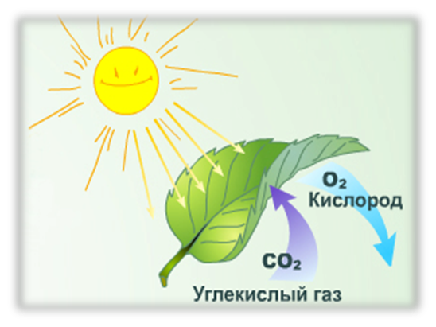
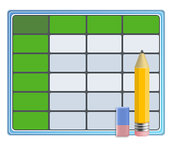
Представление информации

Slide 3
Вопросы для изучения на уроке
1
2
3
Что такое таблица?
Типы таблиц:
«объект — объект»;
«объект — свойство».
Решение задач при помощи таблиц.

Slide 4
Что такое таблица?
Таблица — это один из способов организации информации.

Slide 5
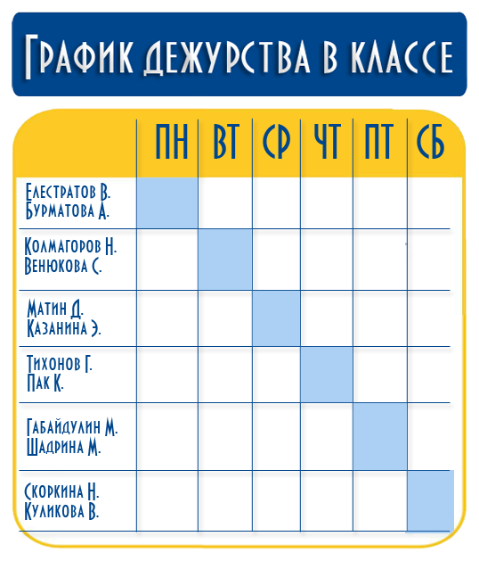
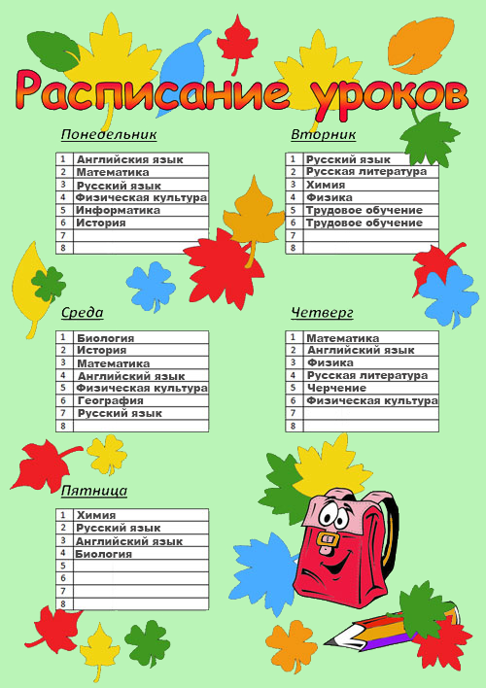
Примеры таблиц

Slide 6
Примеры таблиц
Понедельник | Вторник | Среда | Четверг | Пятница
Английский язык | Русский язык | Биология | Математика | Химия
Русский язык | Русская литература | Математика | Английский язык | Русский язык
Математика | Физика | Трудовое обучение | Физическая культура | Биология
Физическая культура | Информатика | Трудовое обучение | История | Информатика
Химия | История | Английский язык | Русская литература
Черчение |  | География

Slide 7
Таблица «объект-свойство»
Используется в том случае, если рассматриваемые объекты обладают
одинаковыми наборами свойств.
№ п/п | Фамилия | Имя | Отчество | Дата рождения | Адрес
1. | Быстров | Роман | Ильич | 31.09.2002 | ул. Сивакова, д. 5, кв. 15
2. | Высоцкий | Иван | Дмитриевич | 05.01.2001 | пер. Виноградный, д. 19
3. | Иванов | Артём | Геннадьевич | 06.12.2002 | пр-т Есенина, д. 23, кв. 145
4. | Миткевич | Светлана | Игоревна | 18.06.2002 | ул. Первомайская, д. 99, кв. 11
5. | Никитина | Елена | Сергеевна | 19.10.2001 | ул. Дальняя, д. 112
6. | Синицина | Дарья | Романовна | 30.03.2002 | пер. Ивовый, д. 9, кв. 65

Slide 8
Таблица «объект-объект»
Отображается взаимосвязь между объектами одного или нескольких классов.
№ п/п | Ф. И. О. | Четверть
 |  | I четверть | II четверть | III четверть | IV четверть
1. | Быстров Р. И. | 5 | 4 | 5 | 5
2. | Высоцкий И. Д. | 3 | 4 | 3 | 3
3. | Иванов А. Г. | 5 | 4 | 4 | 5
4. | Миткевич С. И. | 4 | 3 | 4 | 4
5. | Никитина Е. С. | 5 | 4 | 3 | 4
6. | Синицина Д. Р. | 4 | 4 | 4 | 4

Slide 9
Задача 1
Пять одноклассников: Ира, Артём, Лена, Никита и Саша — стали победителями
школьных олимпиад по русскому языку, информатике, истории, английскому
языку и биологии.
Каждый из пяти учеников принимал участие и победил только
в одной олимпиаде.
Известно, что победитель олимпиады по истории учит Иру и
Артёма работе с картами по истории;
Лена и Никита также заинтересовались
историей;
Артём всегда побаивался русского языка;
Лена, Артём и победитель
олимпиады по английскому языку занимаются плаванием;
Артём и Лена
поздравили победителя олимпиады по информатике;
Ира сожалеет о том, что
у неё остаётся мало времени на английский язык.
Победителем какой олимпиады стал каждый из этих ребят?

Slide 10
Задача 1
Победитель олимпиады по истории учит Иру и Артёма работе с картами по истории.
Ира
Артём
Лена
Никита
Саша
Имена | Русский язык | Информатика | История | Английский язык | Биология
0
0
1
— победил в олимпиаде.
— не победил в олимпиаде.
0

Slide 11
Задача 1
Лена и Никита также заинтересовались историей.
Ира
Артём
Лена
Никита
Саша
Имена | Русский язык | Информатика | История | Английский язык | Биология
0
0
0
0
0
0
1
0
0
1
— победил в олимпиаде.
— не победил в олимпиаде.
0

Slide 12
Задача 1
Артём всегда побаивался русского языка.
Ира
Артём
Лена
Никита
Саша
Имена | Русский язык | Информатика | История | Английский язык | Биология
0
0
0
0
0
0
0
1
0
0
1
— победил в олимпиаде.
— не победил в олимпиаде.
0

Slide 13
Задача 1
Лена, Артём и победитель олимпиады по английскому языку занимаются плаванием.
Ира
Артём
Лена
Никита
Саша
Имена | Русский язык | Информатика | История | Английский язык | Биология
0
0
0
0
0
0
0
0
0
1
0
0
1
— победил в олимпиаде.
— не победил в олимпиаде.
0

Slide 14
Задача 1
Артём и Лена поздравили победителя олимпиады по информатике.
Ира
Артём
Лена
Никита
Саша
Имена | Русский язык | Информатика | История | Английский язык | Биология
0
0
0
0
0
0
1
0
0
0
0
0
0
0
0
1
0
0
1
— победил в олимпиаде.
— не победил в олимпиаде.
0

Slide 15
Задача 1
Тип: «объект-объект».
Ира сожалеет о том, что у неё остаётся мало времени на английский язык.
Ира
Артём
Лена
Никита
Саша
Имена | Русский язык | Информатика | История | Английский язык | Биология
0
1
0
0
0
0
0
0
0
1
1
0
0
0
0
0
0
0
1
0
0
0
1
0
0
1
— победил в олимпиаде.
— не победил в олимпиаде.
0
Ответ: Ира победила в олимпиаде по информатике, Артём — в олимпиаде по
биологии, Лена — по русскому языку, Никита — по английскому языку и Саша — по
истории.

Slide 16
Задача 2
В турнире по шахматам участвовало 6 учеников с 6-го по 11-й классы: Катя, Петя,
Саша, Андрей, Наташа и Руслан.
Все ученики были из разных классов.
Определите,
кто в каком классе учится, если известно, что:
в первом туре Саша выиграл у шестиклассника, Катя у семиклассника, а Наташа у девятиклассника;
во втором туре Петя выиграл у семиклассника;
в третьем и четвёртом турах девятиклассник из-за болезни не участвовал в турнире, поэтому свободными от игры оказались Петя и Руслан;
в четвёртом туре Катя выиграла у одиннадцатиклассника;
победителями турнира оказались Саша и Катя;
хуже всех выступил десятиклассник.

Slide 17
Задача 2
В первом туре Саша выиграл у шестиклассника, Катя у семиклассника, а Наташа у
девятиклассника.
 | 6 | 7 | 8 | 9 | 10 | 11
Катя
Петя
Саша
Андрей
Наташа
Руслан
—
—
—
—
—
—
—
—
—

Slide 18
Задача 2
Во втором туре Петя выиграл у семиклассника.
 | 6 | 7 | 8 | 9 | 10 | 11
Катя
Петя
Саша
Андрей
Наташа
Руслан
—
—
—
—
—
—
—
—
—
—

Slide 19
Задача 2
В третьем и четвёртом турах девятиклассник из-за болезни не участвовал в турнире,
поэтому свободными от игры оказались Петя и Руслан.
 | 6 | 7 | 8 | 9 | 10 | 11
Катя
Петя
Саша
Андрей
Наташа
Руслан
—
—
—
—
—
—
—
—
—
—
—
—

Slide 20
Задача 2
В четвёртом туре Катя выиграла у одиннадцатиклассника.
Победителями турнира оказались Саша и Катя.
Хуже всех выступил десятиклассник.
 | 6 | 7 | 8 | 9 | 10 | 11
Катя
Петя
Саша
Андрей
Наташа
Руслан
—
—
—
—
—
—
—
—
—
—
—
—
—
—
—

Slide 21
Задача 2
 | 6 | 7 | 8 | 9 | 10 | 11
Катя
Петя
Саша
Андрей
Наташа
Руслан
—
—
+
—
—
—
+
—
—
—
—
—
—
—
—
—
—
+
—
—
—
+
—
—
—
—
—
—
+
—
—
+
—
—
—
—
Ответ: Петя учится в шестом классе, Руслан — в седьмом, Катя — в восьмом, Андрей —
в девятом, Наташа — в десятом и Саша — в одиннадцатом.

Slide 22
Итоги
Важно запомнить!
Таблица — это один из способов организации информации. Она состоит из столбцов, строк и ячеек.
Таблица «объект-свойство» используется в том случае, если рассматриваемые объекты обладают одинаковыми наборами свойств.
В таблице «объект-объект» отображается взаимосвязь между объектами одного или нескольких классов.

